Slide 1
การระบุจำนวนแยก F
*** ยอดรวมทุก F มียอดเดียวเท่านั้น

Slide 2
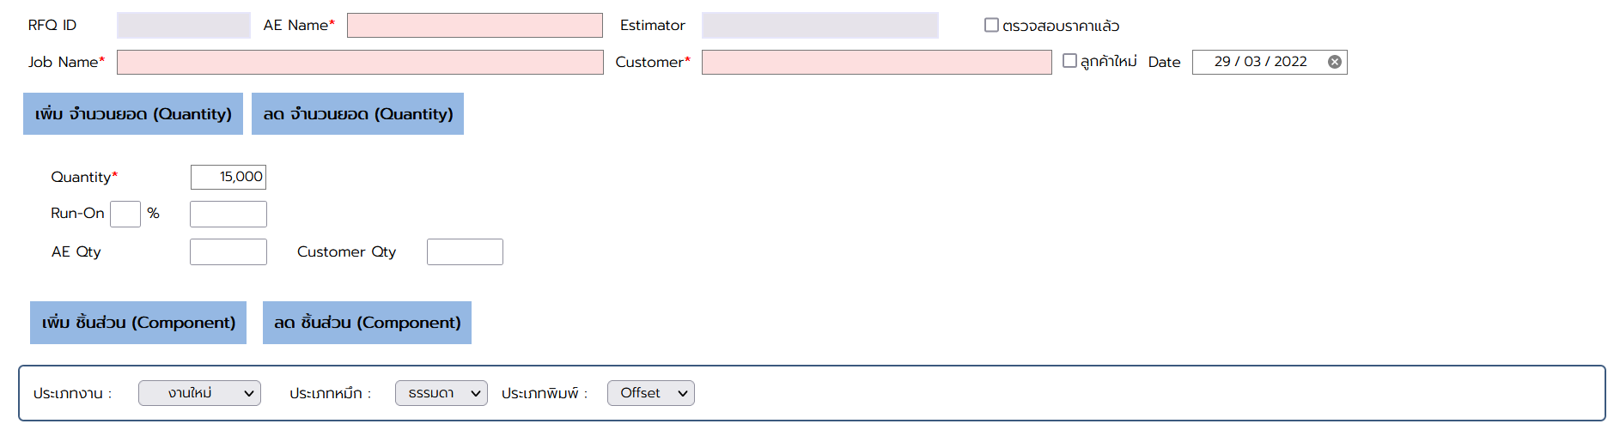
การระบุจำนวนยอดงาน
ไม่สามารถกรอกข้อมูลแยกแต่ละ F ได้
แบบเดิม

Slide 3

การระบุจำนวนยอดงาน
การเลือกงานหลายF และกรอกข้อมูลยอดแต่ละ F
แบบใหม่
งานมีหลาย F

Slide 4
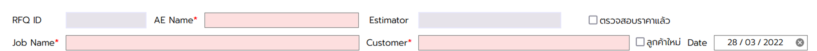
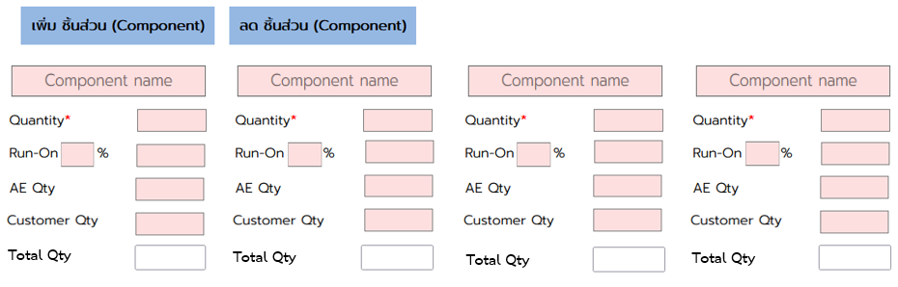

การระบุจำนวนยอดงาน
การเลือกงานหลายF และกรอกข้อมูลยอดแต่ละ F
แบบใหม่
งานมีหลาย F
เพิ่มจำนวน F
ลดจำนวน F
F Code
F Code
F Code
F Code
กรอกข้อมูล
Total Qty
ระบบคำนวณ

Slide 5





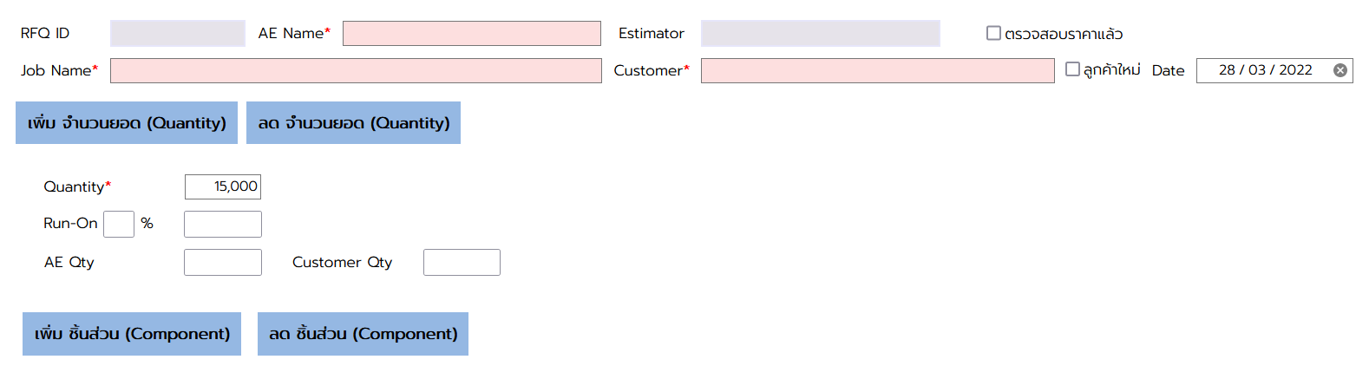

การระบุจำนวนยอดงาน
การเลือกงานหลายF และกรอกข้อมูลยอดแต่ละ F
แบบใหม่
F000048
F000053
F000061
F000062
2,960
5,000
1,480
5,500
20
20
10
10
3,000
5,000
1,500
5,500
Total Qty
15,000

Slide 6
การระบุ Spec แยก F

Slide 7



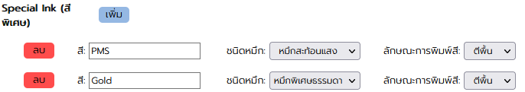

* แต่ละ F เลือกได้ 1 ครั้ง
การระบุจำนวนสีของแต่ละ F
เพิ่ม
ลด
Copy
Drop down
กรณี Offset
** กรอกข้อมูลจำนวนสีของแต่ละ F
เพิ่ม
ลด
Copy
เพิ่ม
ลด
Copy
ต่อจาก Spec ล่าสุด

Slide 8
* แต่ละ F เลือกได้ 1 ครั้ง
การระบุจำนวนสีของแต่ละ F
เพิ่ม
ลด
Copy
Drop down
กรณี Flexo
** กรอกข้อมูลจำนวนสีของแต่ละ F
เพิ่ม
ลด
Copy
เพิ่ม
ลด
Copy

Slide 9




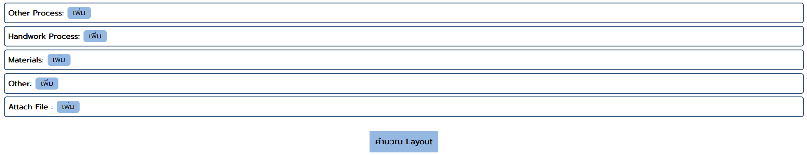
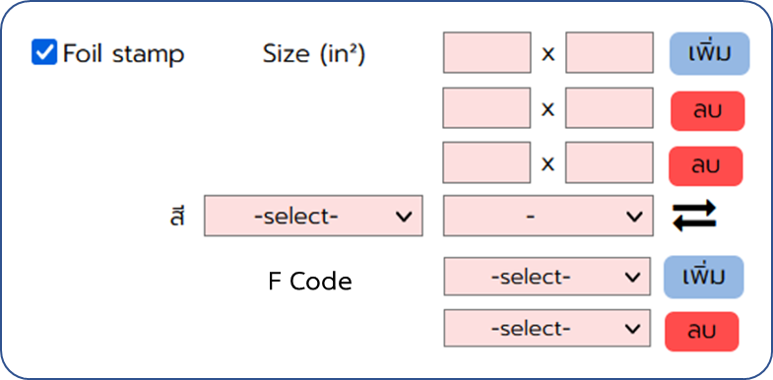
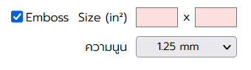



การระบุ Spec ของทุก F
F Code
F Code
Drop down จากการกรอกยอด
Drop down จากการกรอกยอด
Drop down จากการกรอกยอด
*** ทุก Process เหมือนกันทุก F ยกเว้น Foil Stamp / Emboss /Debossต้องระบุ F ที่ทำร่วมกัน

Slide 10
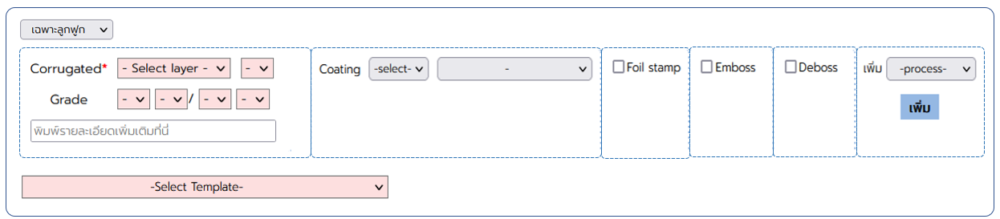

Slide 11
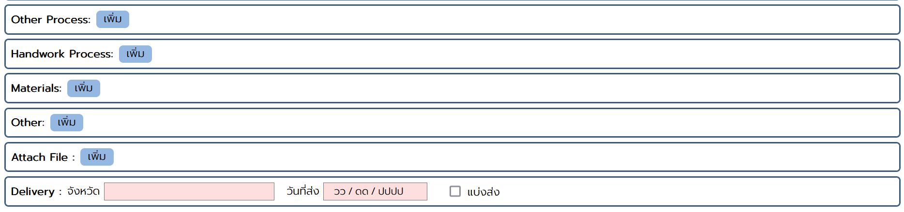
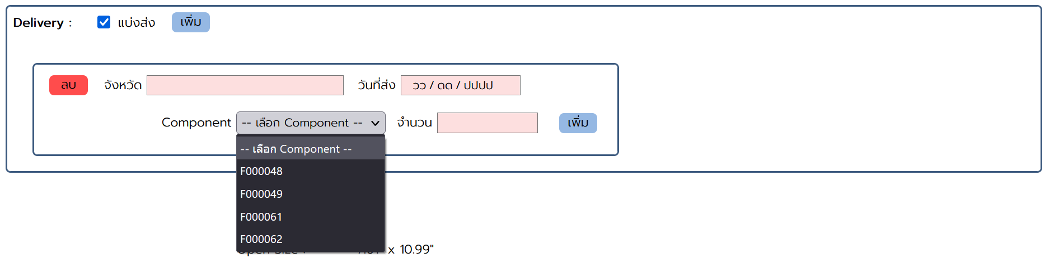
การระบุ Delivery ของแต่ F
เลือก F Code
เลือก F Code

Slide 12
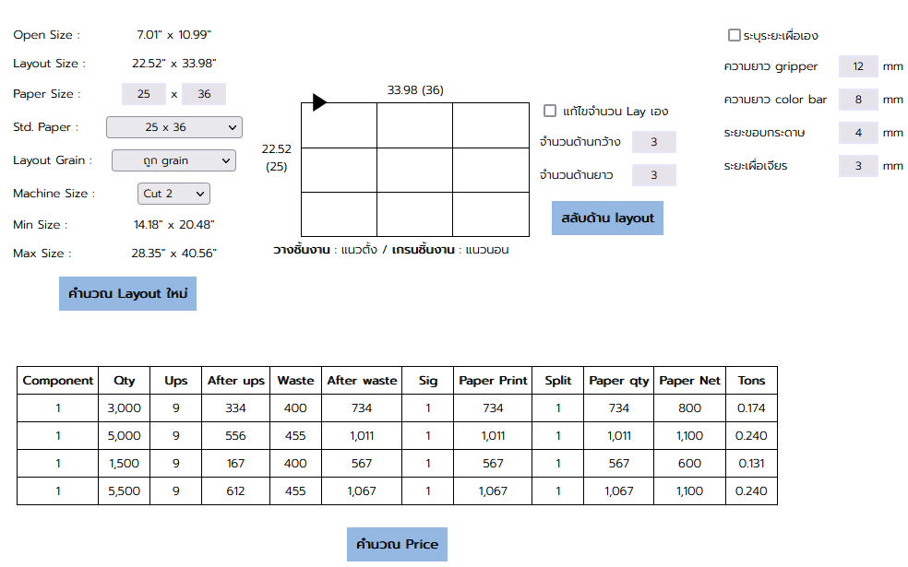

การวางเลย์ของทุก F
F000048
F000053
F000061
F000062
F000048
F000053
F000061
F000062
แต่ละ F ขนาดเท่ากันและ Pattern แบบเดียวกัน จะ Lay แบบเดียวกัน
*** ไม่ Lay ร่วม

Slide 13
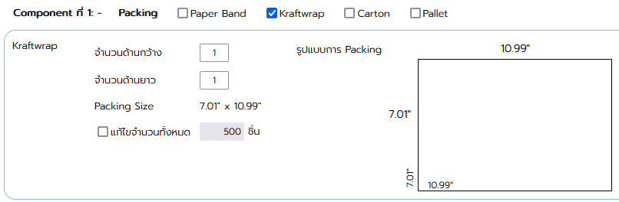
การระบุ Packing ของแต่ F
Default ทุก F มีการ Packing รูปแบบเดียวกัน
แต่ละ F มีรูปแบบการ Packing แตกต่างกัน

Slide 14

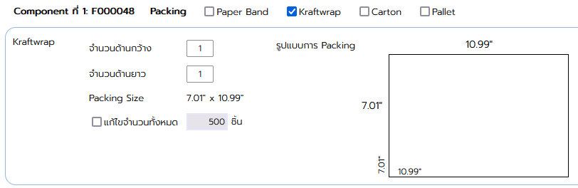
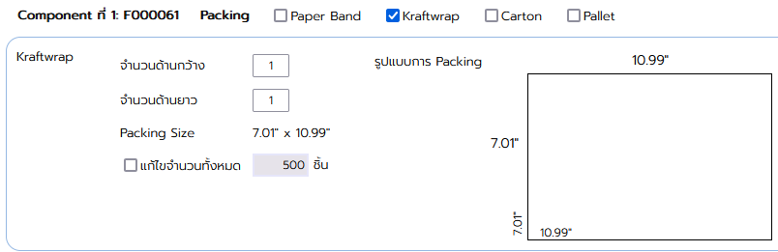
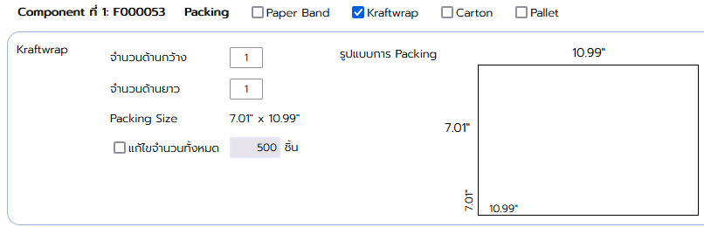
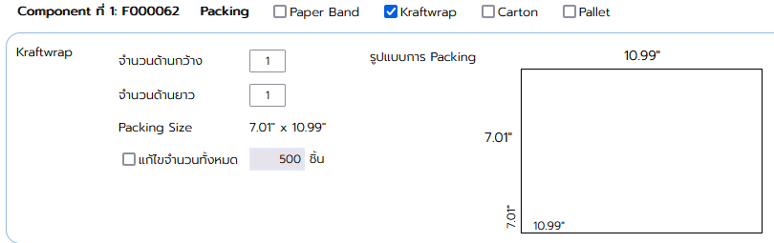
การระบุ Packing ของแต่ F
แต่ละ F มีการ Packing แตกต่างกัน
แต่ละ F มีการ Packing แตกต่างกัน

Slide 15
การคำนวณงานหลาย F

Slide 16




รูปแบบการคำนวณ
คิดราคาแยกแต่ละ F
คิดราคาแยกตามการเลือก F
คิดราคารวมทุก F
Paper
Special Ink
Plate
Print
Deboss
Emboss
Foil-Stamp
Block Die-cut
Die-cut
การประกบลูกฟูก
แกะ
Inspection
Assembly
Coating
Packing
Delivery
**คำนวณเหมือนหลาย Comp. แต่ทุก Comp. ไม่จำเป็นต้องจำนวนเท่ากัน**
**คำนวณและหาเรทโดยใช้ค่ารวมของทุก Comp.**

Slide 17




คิดราคาแยกแต่ละ F
Paper :
Plate : คำนวณตามสีที่ใช้ของแต่ละ F
*** คิดเหมือนการแยก Component ในตอนนี้
Case 1: คิดราคาจากกระดาษม้วน
แยกคิด Outside, Inside
ประเภทพิมพ์ : Offset
Unit Price = จำนวนสีที่พิมพ์ของ F นั้น ๆ x จำนวนยก x ราคาเพลท/สี (800 B/color)
Price = Qty (1 Plate) x Unit Price
ประเภทพิมพ์ : Flexo
Unit Price = 5.4 * 1.1(เพิ่ม 10%) (THB/sqin) * Flexo size (in²) ** ทุก F ขนาดเท่ากัน
Qty = ups * จำนวนสีที่พิมพ์ของ F นั้น ๆ
Price = Qty * Unit Price
*** ตั้ง Price ขั้นต่ำไว้ที่ 50 บาท
Unit price (B/kg) = paper cost(B/kg) x %mark-up x %ค่าตัดกระดาษม้วน
Unit price (B/sheet) = paper size(sqin) x paper gram x Unit price(B/kg) /1,550,000
Case 2: คิดราคาจากกระดาษแผ่น
Unit price (B/sheet) = paper cost(B/sheet) x %mark-up
Price = Qty (Paper Net ของแต่ละ F) x Unit price(B/sheet)
Special Ink : เลือก Spec แยกตาม F
Qty = roundup(1.05 * layout size * after waste ของ F นั้น ๆ * Filling percent / factor)
Unit price เทียบกับ database ด้วยชนิดหมึก
Price = Qty * Unit Price
Print : คำนวณตามสีและจำนวนใบพิมพ์ที่ใช้ของแต่ละ F
แยกคิด Outside, Inside
ประเภทพิมพ์: Offset
ค่าพิมพ์ เทียบจากตารางราคา โดยใช้คอลัมน์ ค่าพิมพ์, After ups ของ F นั้น ๆ
ประเภทพิมพ์: Flexo
ค่าพิมพ์ เทียบจากตารางราคา โดยใช้คอลัมน์ ค่าพิมพ์, After ups ของ F นั้น ๆ
1 บาท/ใบพิมพ์ (After ups)
Unit price = ink factor * ค่าพิมพ์ * จำนวนสีของ F นั้น ๆ * ยก
Qty = 1
Price = Qty * Unit Price
Special ขึ้นกับ ชนิดกระดาษ, ลักษณะพิมพ์, ชนิดหมึก, ขนาดพื้นที่พิมพ์ (Lay Size) และ จำนวนใบพิมพ์ (After Waste)

Slide 18
คิดราคาแยกตามรูปแบบ F
Deboss/Emboss :
Foil-Stamp :
ค่า Block
ค่า Block: Unit price = block size x block price rate (cost table)
ถ้า น้อยกว่า min cost (Default: 70 B/block) unit price = min cost
ค่า ยิงฟิล์ม: Unit price = block size x เรทยิงฟิล์ม (Default: 1.25 B/sqin)
ถ้า น้อยกว่า min cost (Default: 120 B/block) unit price = min cost
Unit Price = Unit Price ค่า Block + Unit Price ค่ายิงฟิล์ม
Price= Qty (จำนวน ups) x Unit Price
ค่า Block
ค่า Block: Unit price = block size x block price rate (cost table)
ถ้า น้อยกว่า min cost (Default: 70 B/block) unit price = min cost
ค่า ยิงฟิล์ม: Unit price = block size x เรทยิงฟิล์ม(Default: 1.25 B/sqin)
ถ้า น้อยกว่า min cost (Default: 120 B/block) unit price = min cost
Unit Price = Unit Price ค่า Block + Unit Price ค่ายิงฟิล์ม
Price= Qty (จำนวน ups) x Unit Price
ค่า bossing (ค่าแรง)
Unit Price(B/sheet) = ใช้ จำนวน after ups (รวมทุก F ที่ใช้ Block ชิ้นเดียวกัน) เทียบ cost table
Unit Price(B/ตัว) = Unit Price(B/sheet) / ups
Price = Qty (ยอดงานรวมทุก F ที่ใช้ Block ชิ้นเดียวกัน) x Unit Price (B/ตัว)
ถ้า Price น้อยกว่า min cost => Price = min cost
ค่าม้วน Foil
จำนวนที่ทำได้ต่อ 1 ม้วน = (หน้ากว้างม้วน/(ความกว้าง foil stamp + (2 x ระยะเผื่อด้านกว้าง(0.5 inch))) x (ความยาวม้วน/(ความยาว foil stamp) + ระยะเผื่อด้านยาว 1 inch)
Unit Price = ราคา/ม้วน/ จำนวนที่ทำได้/ม้วน
Price = Qty(ยอดงานรวมทุก F ที่ใช้ Block ชิ้นเดียวกัน) x Unit Price (คิดตามขนาดและประเภทที่ต่างกันมารวมกัน)
ค่า Foil stamp (labor)
Unit Price(B/sheet) = ใช้ จำนวน after ups (รวมทุก F ที่ใช้ Block ชิ้นเดียวกัน) เทียบ cost table
Unit Price(B/ตัว) = Unit Price(B/sheet) / ups
Price = Qty(ยอดงานรวมทุก F ที่ใช้ Block ชิ้นเดียวกัน) x Unit Price
ถ้า Price น้อยกว่า min cost => Price = min cost

Slide 19

คิดราคารวมทุก F
Block Die-cut :
แกะ :
ค่า Block
Unit price = Block rate * Factor
Price = Qty (1) x Unit Price
Unit Price = ใช้ จำนวนยอดรวมทุก F เทียบ cost table
Price = Qty (จำนวนยอดทั้งหมดรวมทุก F) x Unit Price
ถ้า Price น้อยกว่า min cost => Price = min cost
แต่ละ F ขนาดเท่ากันและ Pattern แบบเดียวกัน จะ Lay แบบเดียวกัน ***คิดค่า Block แค่ 1 ครั้ง
Assembly :
Die-cut :
เช็ค Assembly type ว่าเป็นประเภทไหน จาก open size เทียบ database
Unit price = ใช้จำนวนยอดงานรวมทุก F เทียบจาก database โดยใช้ Assembly Type * Assembly Factor
Qty = จำนวนยอดงานรวมทุก F
Price = Unit Price * Qty
ถ้า Price น้อยกว่า min price ให้ price = min price
ค่าแรง (Labor)
Unit Price(B/sheet) = ใช้ จำนวน after ups (รวมทุก F)
เทียบ cost table
Unit Price(B/ตัว) = Unit Price(B/sheet) / ups * Factor
Price = Qty (ยอดงานรวมทุก F) x Unit Price
ถ้า Price น้อยกว่า min cost => Price = min cost
Packing :
แต่ละ F ขนาดเท่ากันและ Pattern แบบเดียวกัน จะ Lay แบบเดียวกัน
***คิดค่า Die-cut แค่ 1 ครั้ง
Factor
ถ้ามีการเคลือบ OPP Window, factor = 2
ถ้าไม่มีการเคลือบ OPP Window, factor = 1
Unit Price = ใช้ตามประเภทการ Pack
Price = Qty (จำนวน Pack) x Unit Price
ถ้า Price น้อยกว่า min cost => Price = min cost

Slide 20




คิดราคารวมทุก F
Inspection :
Coating :
Unit Price = ใช้ จำนวนยอดรวมทุก F เทียบ cost table
Price = Qty (จำนวนยอดทั้งหมดรวมทุก F) x Unit Price
ถ้า Price น้อยกว่า min cost => Price = min cost
Qty = Paper Print (รวมทุก F)
Unit Price = คำนวณตามชนิดการเคลือบ
Price = Qty * Unit price
กรณีเคลือบ UV เว้นลิ้น (UV_GAP) และ Spot waterbase จะมี cost ผ้ายางเพิ่มในส่วนของ material 3,000 บาท ***คิดแค่ครั้งเดียว
การประกบลูกฟูก:
Qty = after ups + waste of corrugated board (เทียบจากตารางใน database)
คิดแยกตาม F แล้วนำจำนวนของแต่ละ F มารวมกัน
Unit price = Corrugated size (ทุก F ต้องเท่ากัน) * เรทติดกาว
(Default rate = 0.0015 B/sqin)
Price = Qty * Unit Price
Delivery :
กรณีไม่แบ่งส่ง
คิดจากน้ำหนักต่อ Pack และจำนวน Pack รวมของทุก F
Gross weight/Pack * จำนวน Pack = น้ำหนักรวม
กรณีแบ่งส่ง
คิดน้ำหนักรวมตามรอบที่ส่ง
Gross weight/Pack * จำนวน Pack ในรอบนั้น ๆ = น้ำหนักรวมของรอบนั้น ๆ

Slide 21
การแสดงผลงานหลาย F

Slide 22
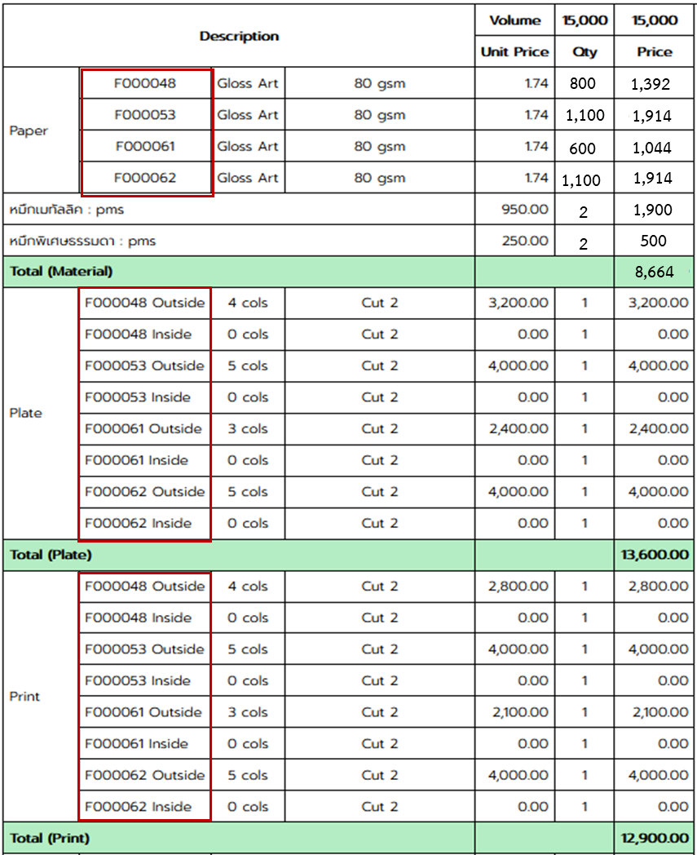
1. คิดราคาแยกแต่ละ F
Paper
Special Ink
Plate
Print

Slide 23
2. คิดราคาแยกตามรูปแบบ F
Deboss
Emboss
Foil-Stamp
**เลือกว่า Foil Stamp ใช้กับ F ไหนบ้าง
***การคำนวณราคาเหมือนการคิด Foil Stamp ปกติ คือ ในการเลือก process นี้ 1 ครั้ง
ค่า Block แยกตามขนาดที่กรอก
ค่าม้วน Foil คิดทุกขนาดแล้วรวมเรท
ค่า Foil Stamp (labor) คิด 1 ครั้ง ด้วยยอดรวมของทุก F ที่เลือก

Slide 24
2. คิดราคาแยกตามรูปแบบ F
Deboss
Emboss
Foil-Stamp
**เลือกว่า Emboss/Deboss ใช้กับ F ไหนบ้าง
***การคำนวณราคาเหมือนการคิดปกติ คือ ในการเลือก process นี้ 1 ครั้ง
ค่า Block แยกตามขนาดที่กรอก
ค่า Bossing (labor) คิด 1 ครั้ง ด้วยยอดรวมของทุก F ที่เลือก

Slide 25
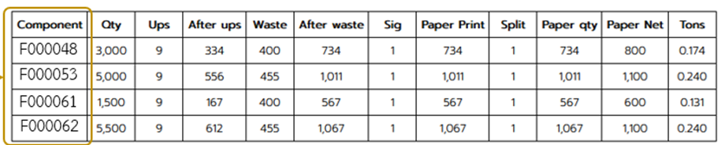
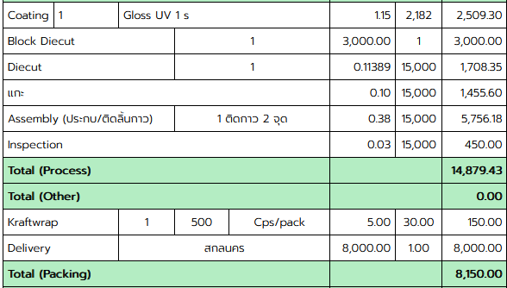
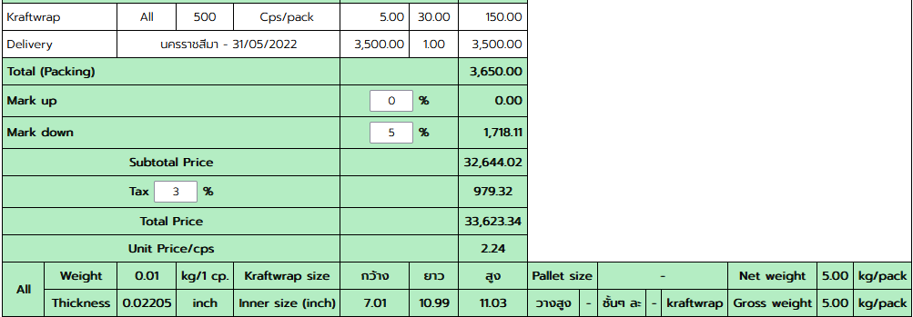
3. คิดราคารวมทุก F
Block Die-cut
Die-cut
การประกบลูกฟูก
แกะ
Inspection
Assembly
Coating
Packing
Delivery
3,379
3,885.85
รวมจากทุก F
16,255.98
รวมจำนวน Pack
จากทุก F
ใช้ยอดงานรวมจากทุก F เทียบหาเรท Mark down
กรณีทุก F มีรูปแบบการ Packing เหมือนกัน

Slide 26
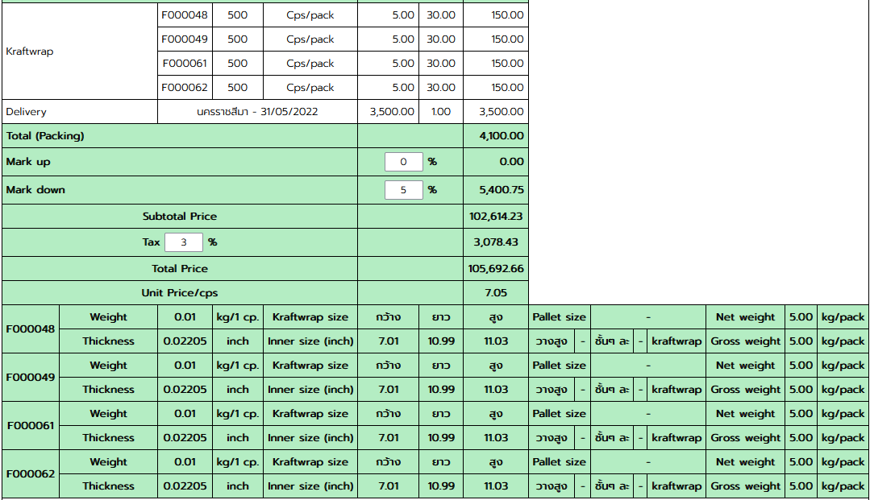
3. คิดราคารวมทุก F
6
30.00
10
50.00
จำนวน Pack
แยกแต่ละ F
3
15.00
11
55.00
ใช้ยอดงานรวมจากทุก F เทียบหาเรท Mark down
กรณีทุก F มีรูปแบบการ Packing ต่างกัน

